Slide 2
外匯金融商品
基礎
Fixed Currency(商品貨幣、被報價貨幣) vs Variable Currency(報價貨幣)
歐式報價 vs 美式報價(歐元、英鎊、紐幣、澳幣)
Big Figures vs Small Figures
Direct Dealing vs Brokered Dealing
Cross Rate
風險 From p.90
Interest Rate Parity 利率平價理論

Slide 3
外匯金融商品
變形
指數連結存款
(Index-Linked Deposits)
本金、利息接連結NDF。
僅本金連結NDF。
無本金交割遠期外匯
(Non-Deliverable Forwards, NDF)
若無NDF，又想在新興市場獲利的方法。
NDF避險拋補方法。
NDF與DF套利交易。
NDF利率曝險操作。
NDF對即期外匯市場的影響。
現金差額交割
(第2天) 生效日不同
即期外匯交易
遠期外匯交易
外幣期貨
p.110
兩種貨幣利差
直接遠匯交易(Outright Forwards)
遠期外匯價格
(Forward Points, Forward Pips, Swap Points, Swap Pips)
即期匯率
+-
=
遠匯價格
短天期合約：交割日早於即期交易交割日。(遠匯報價、利率差距)
長天期合約：交割日超過一年(須考慮利率複利效果)。
畸零日(Broken Date, Odd Date)合約：到期日不是正常整數月期。(遠匯點數->插補法)
Premium vs Discount
比較
只需一個合約
第一個交割日交割完成後
外幣選擇權
– 選擇權組合及其損益圖
即期與遠期的組合
兩個遠期的組合：雙遠期交易(Forwards/Forwards)
換匯(Foreign Exchange Swaps)
權利金轉換
不收付利息，只在到期時以匯率差額表達兩貨幣利差：支付利率差額
定期收付利息
現貨轉期貨交易
保證金交易
換匯換利(Cross Currency Swaps, CCS)
換利(Interest Rate Swaps, IRS)
交換本金
不交換本金
約定本金、交換其應收或應付之收入或支出的差額

Slide 4
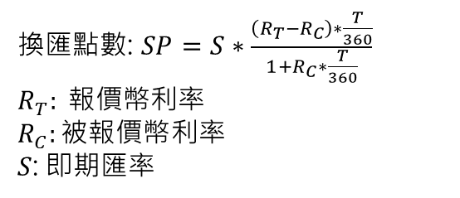
換匯 FX Swap、換匯換利 Cross Currency Swap, CCS、換利
只有利率風險，因此也只需支付利率差額。(持有利率較高的貨幣的一方，須付錢給持有較低利率的貨幣的一方)以換匯點數表達。
即期與遠期/遠期與遠期(雙遠期交易)，方向相反。
換匯點數: $SP=S∗\frac{\left(R_{T}−R_{C}\right)∗\frac{T}{360}}{1+R_{C}∗\frac{T}{360}}$
$$R_{T}: 報價幣利率$$
$$R_{C}:被報價幣利率$$
$S$: 即期匯率
套利機會:
Swap Points並未完全反應兩者的利率差。
投資時機:
當對兩貨幣利率差有看法時(擴大/縮小)。

